Slide 1
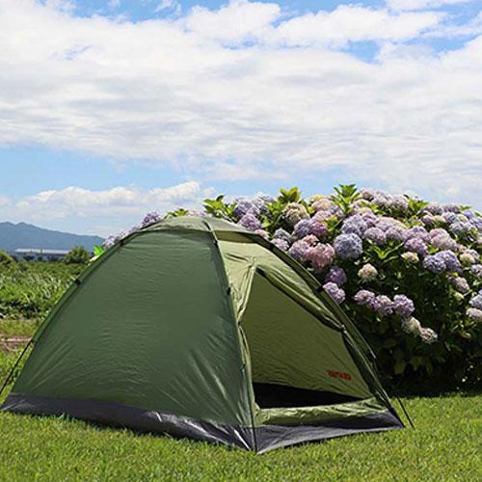
【提案書】
組立式2人用ドームテント
2人用の、ポール2本で簡単に設営できる本格的なドームテントです。フルオープン、メッシュクローズ、フルクローズと、シーンに合わせて切り替え可能。持ち運びに便利な専用の収納バッグ付き。
特徴
納期
納期スペース
仕様
素材 : ポリエステル（生地）、グラスファイバー（ポール）、PE
サイズ : 組立時:約W120×D200×H110cm 収納時:約W55×D10.5×H10.5cm
重量 : 約1.4kg(本体)
付属品 : 屋根シート×1枚、ポール×2本、ペグ×8本、ロープ4本、収納バッグ×1個
お見積
お見積りスペース

